Slide 1
2020년도 하반기
감각공유 VR 미로게임
4조
2017110260 곽명석
2018110654 이해님

Slide 2
A Table of Contents.
1
프로젝트 소개
2
구현 내용
3
결론

Slide 3

Part 1,
프로젝트 소개

Slide 4
Part 1,
프로젝트 주제
VR 미로 탈출 게임
VR
감각,육감
미로게임
Notes:
저희가 만든 프로젝트는 VR 미로 탈출 게임입니다. 단순히 미로만 탈출하는 게 아니라 중간중간 몬스터가 나와 플레이어를 공격하고
함정도 있어서 게임에 재미를 더합니다. 그리고 몬스터에게 맞거나 몬스터가 플레이어를 바라보면 피드백을 줄 수 있도록 합니다.
이 프로젝트의 목표는 VR환경과 함정, 몬스터, 진동 피드백 등으로 단순할 수 있는 미로 게임을 더 실감나고 재밌게 즐기게 하는 것이 목표입니다.

Slide 5
Part 1,
목표
함정
몬스터
진동 피드백

Slide 6



Part 1,
개발환경
유니티
Steam VR
아두이노

Slide 7
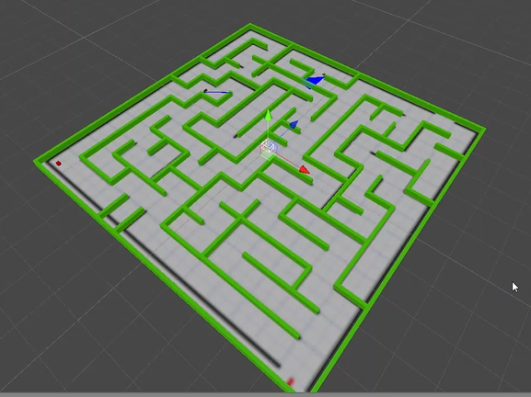
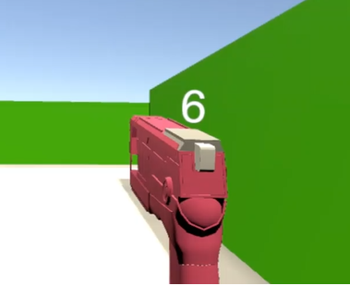
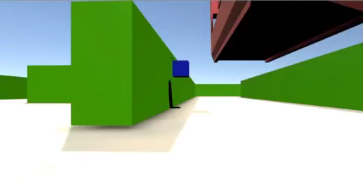
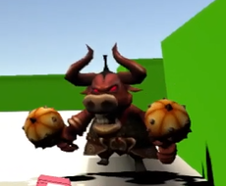
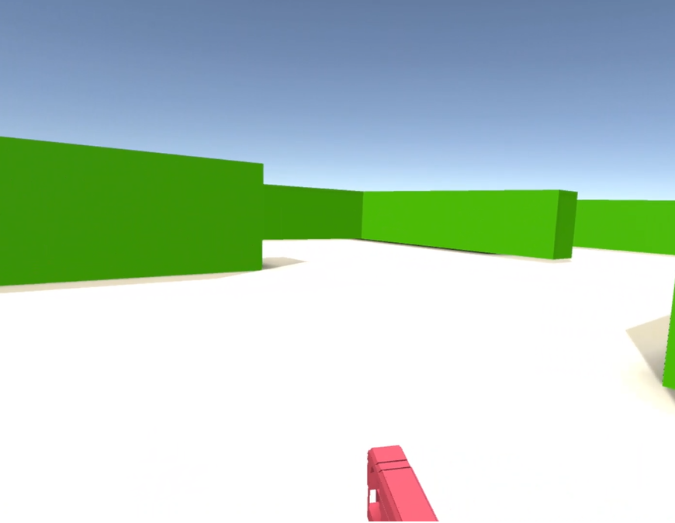
Part 1,
미로 VR
컨텐츠
함정
맵
총
괴물
미로
Notes:
추가 콘텐츠 함정 화살나온ㄴ 함정 벽 세우기 느려지게 하는 거 밑으로 꺼지는 거 구멍 발판 밟으면 떨어지게=> 브이알 트래키잉라서
떨어지는 // 화살추가 // 빨간색 점이 // 골이랑 추가 콘텐츠

Slide 8
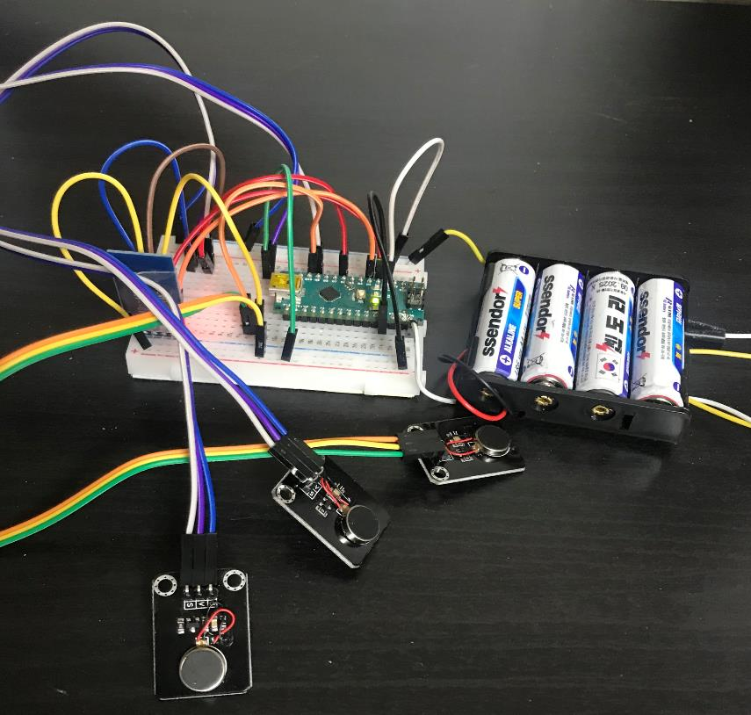
Part 1,
아두이노
보드
아두이노 nano
피드백
진동 모터 모듈
무선통신
블루투스 모듈
특징점
외부전원 연결으로 무선 사용가능
USB 케이블 없이도 통신가능
진동세기 조절
유니티와 블루투스 통신

Slide 9
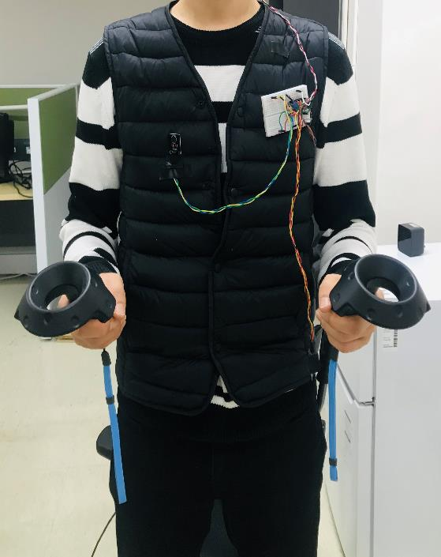
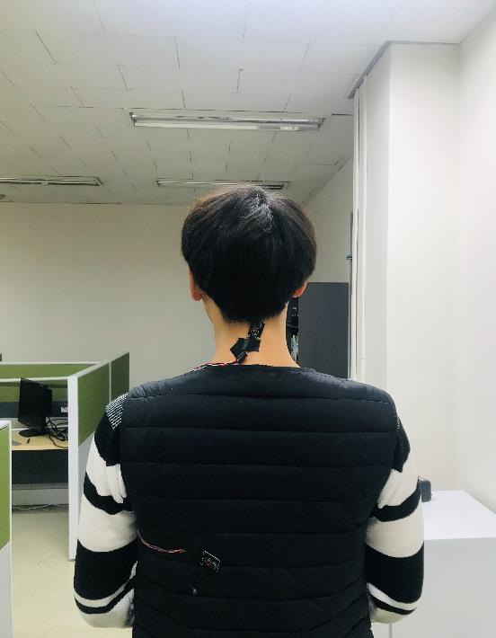
Part 1,
VR 장비
001
002
아두이노 보드
앞에서 공격 감지
피드백 진동모듈
총 역할 컨트롤러
시선감지 진동모듈
뒤에서 공격 감지
진동모듈
앞모습
뒷모습

Slide 10
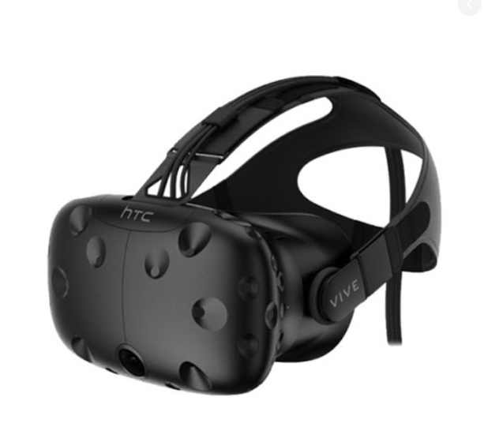
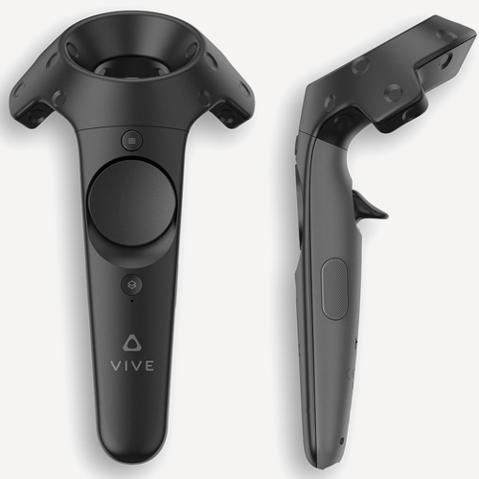
Part 1,
VR 기기
움직임
총알 발사
재장전

Slide 11

Part 2,
구현 내용 & 시연

Slide 12
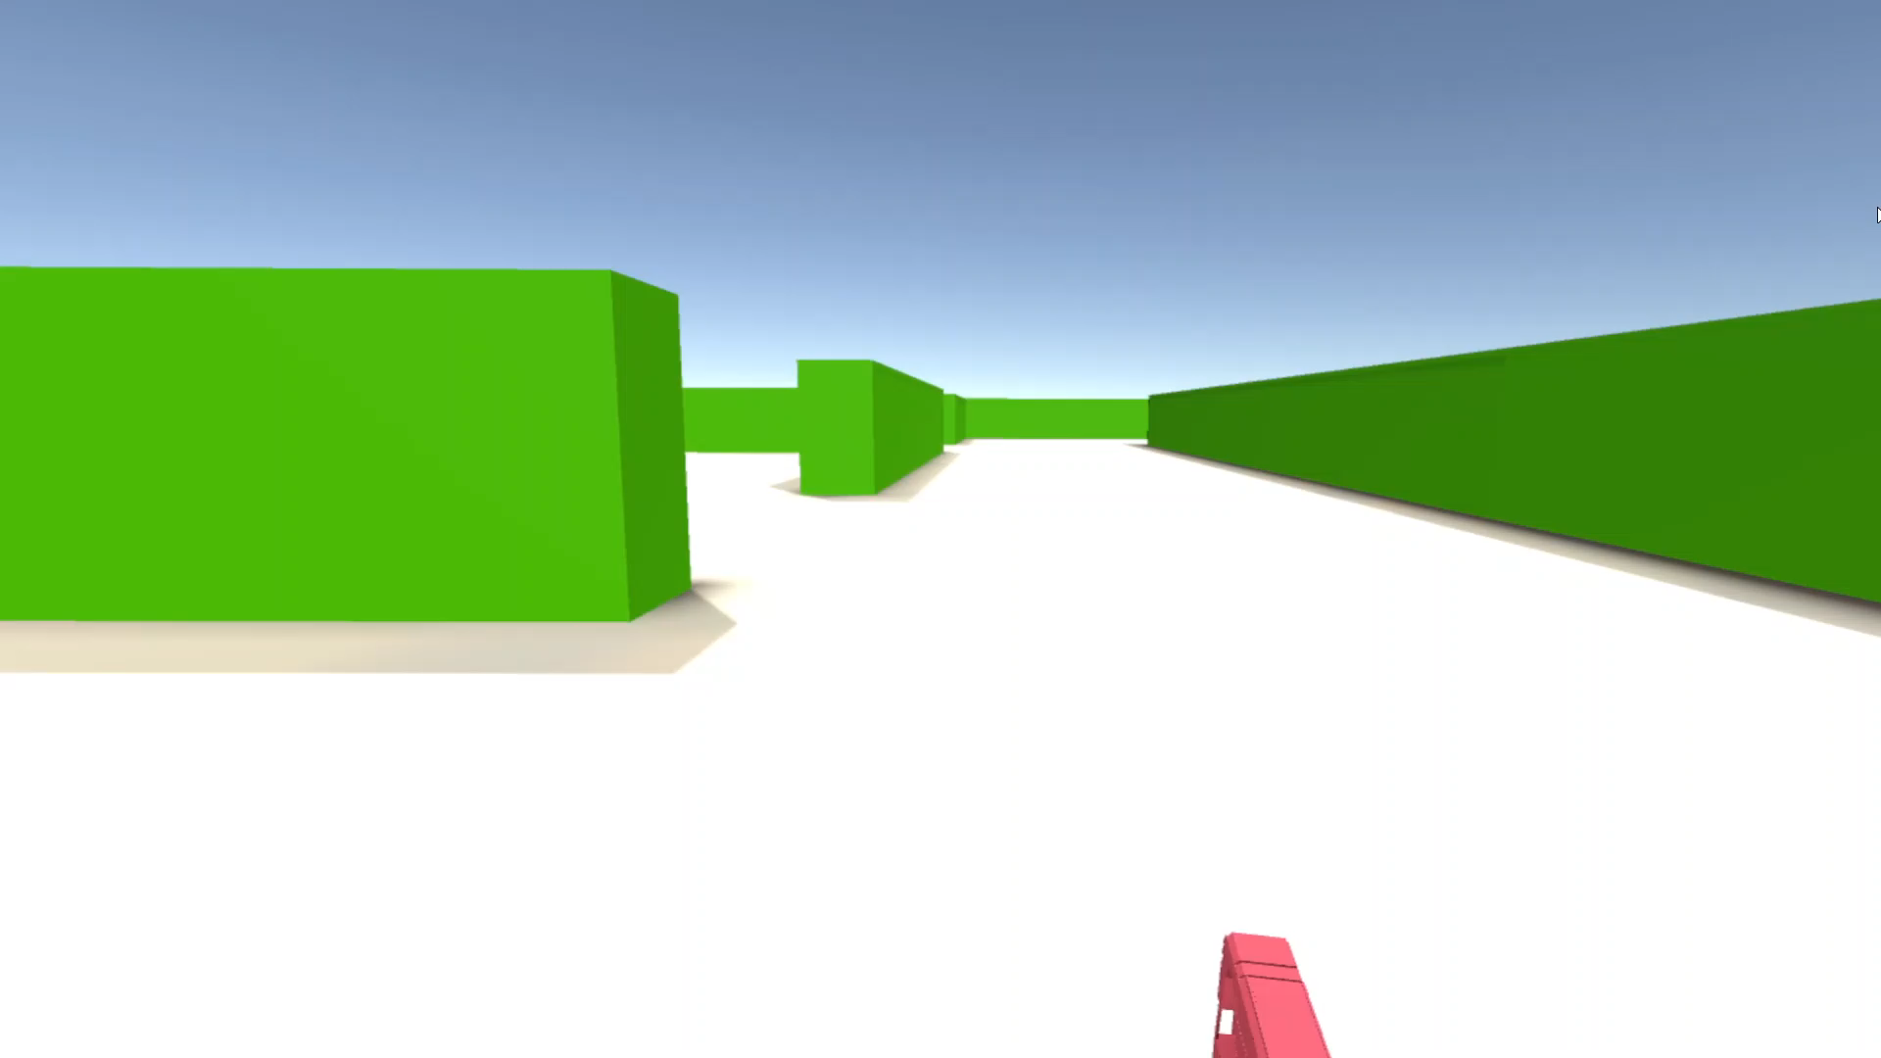
Part 3,
맵
미로 화면

Slide 13
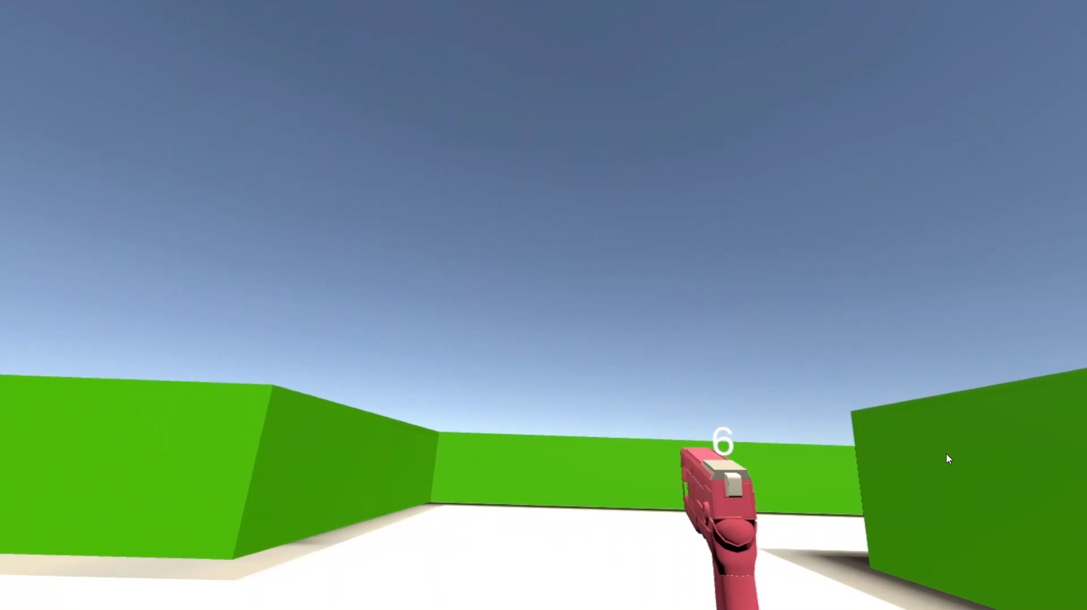
Part 3,
공격
몬스터에게 공격할 때

Slide 14
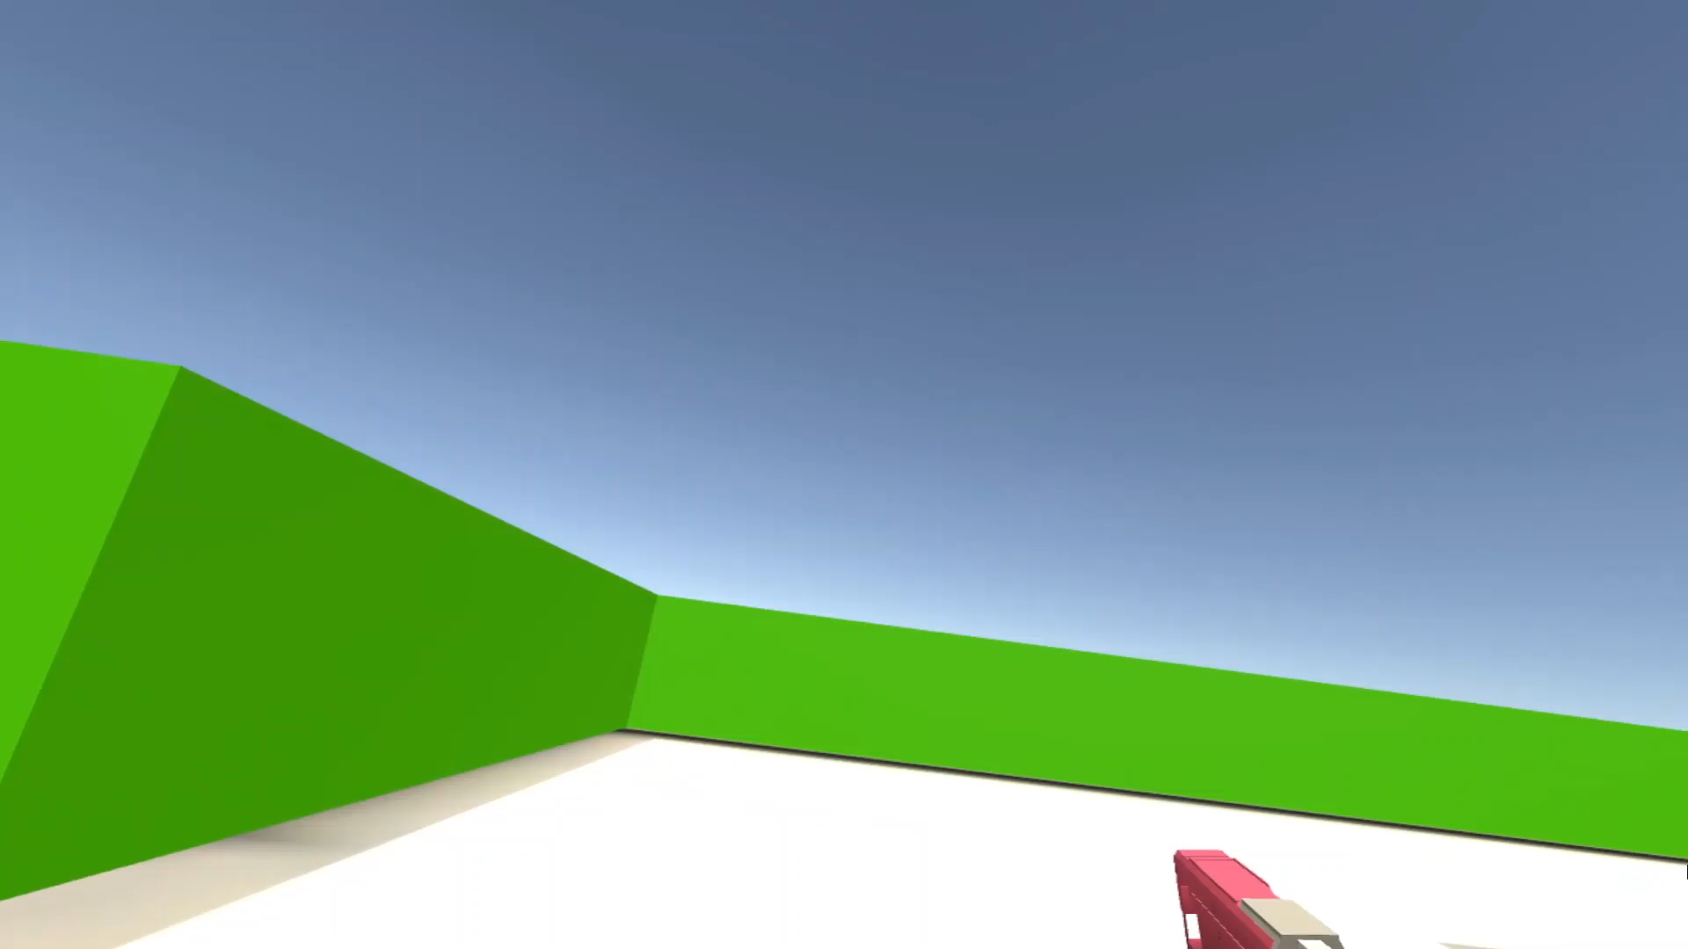
Part 3,
공격
몬스터에게 공격 받았을 때

Slide 15
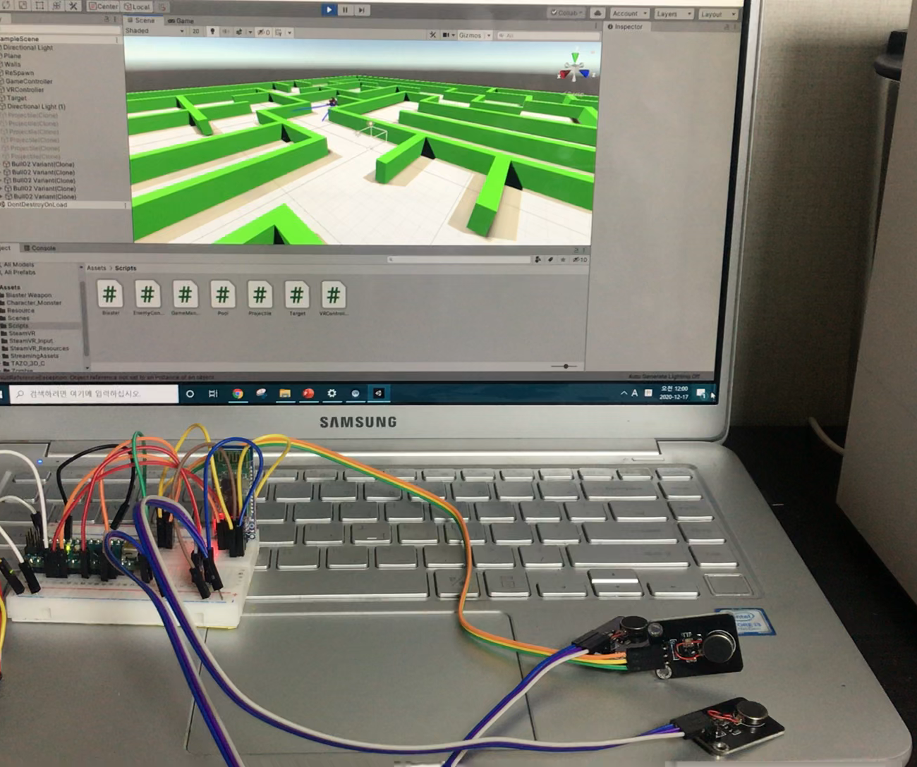
Part 3,
아두이노 & 유니티 연동

Slide 16
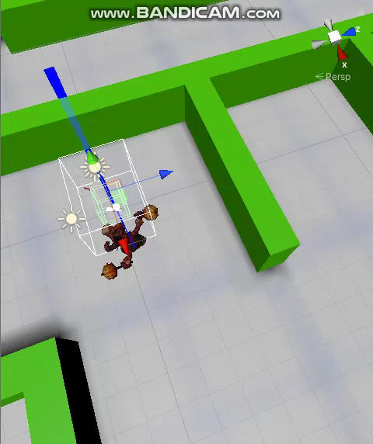
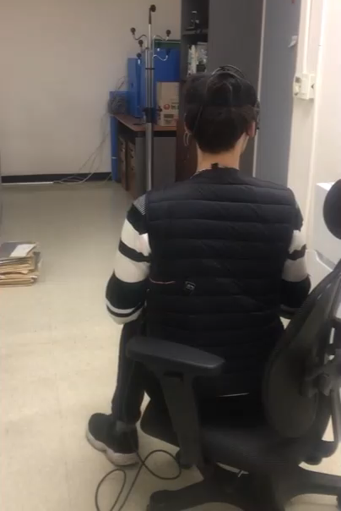
Part 3,
뒤에서 공격 감지
인게임
실제

Slide 17
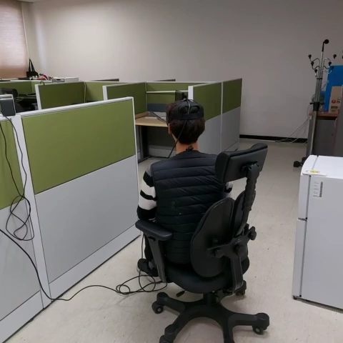
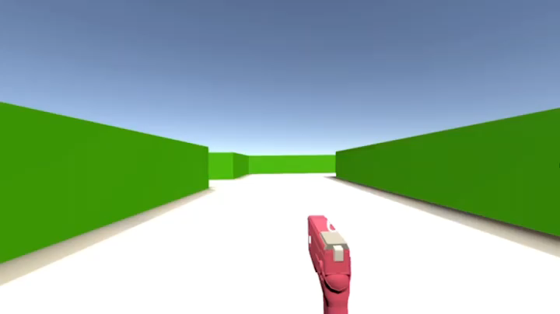
Part 3,
시선감지
인게임
실제

Slide 18
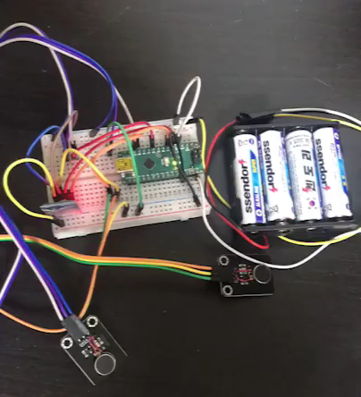
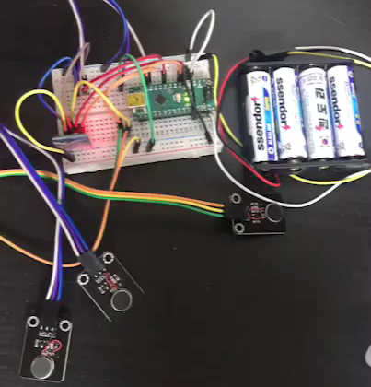
Part 3,
진동 세기 조절
공격 감지
시선 감지

Slide 19
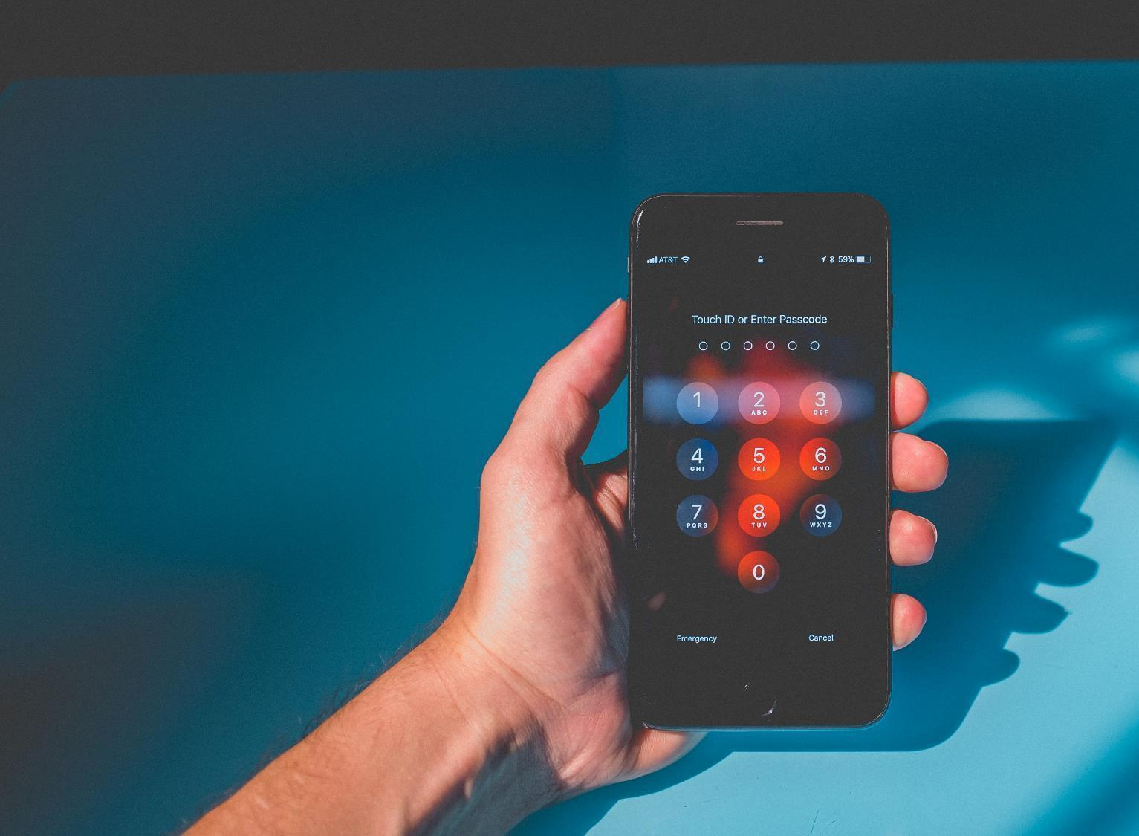
Part 3,
결론

Slide 20
Part 3,
결론
목표 달성 률
98%

Slide 21
“
감사합니다
”

